Slide 1

TEMA: DISEÑO DE UN MODELO DE SELECCIÓN POR COMPETENCIAS PARA LOS DEPARTAMENTOS DE INVERSIONES Y ASESORÍA PREVISIONAL DE AFP GÉNESIS QUITO
ELABORADO POR: MÓNICA PAZMIÑO

Slide 2
TEMA: DISEÑO DE UN MODELO DE SELECCIÓN POR COMPETENCIAS PARA LOS DEPARTAMENTOS DE INVERSIONES Y ASESORÍA PREVISIONAL DE AFP GÉNESIS QUITO
ELABORADO POR: MÓNICA PAZMIÑO

Slide 3


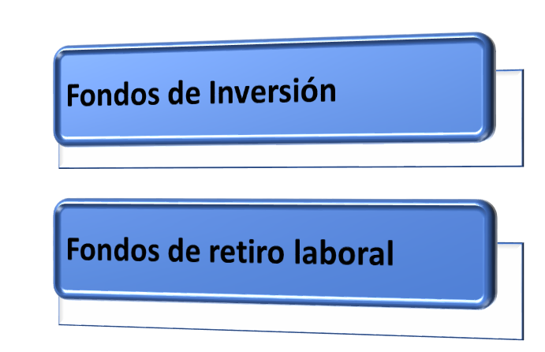
AFP GÉNESIS
Es una administradora de fondos de inversión especializada en pensiones y cesantía, constituida bajo la ley de Mercado de Valores, ofrece al mercado nacional:
1.995

Slide 4


NÓMINA DE PERSONAL:

Slide 5

ÍNDICE DE ROTACIÓN:
POR ÁREA | TOTAL DE EMPLEADOS | SALIDAS | % ROTACIÓN 2013
Asesoría previsional | 140 | 83 | 59%
Inversiones | 20 | 6 | 30%
Marketing y desarrollo de negocios | 25 | 2 | 8%
Servicios integrados | 30 | 1 | 3%
Desarrollo tecnológico | 22 | 0 | 0%
TOTAL | 237 | 92 | 100%

Slide 6


OBJETIVO GENERAL:
Diseñar un modelo de selección por Competencias para los departamentos de Inversiones y Asesoría Previsional de AFP Génesis Quito, como aporte a la permanencia del personal, después del período de prueba.

Slide 7
OBJETIVOS ESPECÍFICOS:
Diccionario de competencias
Perfiles de Puesto
Manual de selección por competencias
Instrumentos

Slide 8
TIPO DE INVESTIGACIÓN:
DESCRIPTIVA
CUALITATIVA
Interpretar, conocer la cultura, valores, filosofía de AFP Génesis.
Caracterizar un modelo de selección basado en competencias
CUANTITATIVA
Analizar la realidad observable, medible, estadística de la organización.

Slide 9

MODELO DE COMPETENCIAS:
Fase 1: Organizacional
Fase 2: Definición Competencias
Fase 3: Contratación
Identificar, las competencias definidas a partir de un análisis de las funciones claves, con énfasis en los resultados o productos esperados.
Fase 4: Complementaria

Slide 10

LINEAMIENTOS:
INTEGRAL
SUSTENTABLE
FLEXIBLE
PERFECCIONABLE

Slide 11
ANÁLISIS COMPARATIVO:
POR COMPETENCIAS
TRADICIONAL
No cuenta con perfiles de puesto.
*No se evalúa competencias observables.
*Se utiliza la entrevista tradicional.
*Perfiles de puestos por competencias..
*Evaluación de competencias en función al requerimiento del perfil.
*Determinar brechas, candidato Vs. perfil.

Slide 12




VALIDACIÓN DEL MODELO:
JEFE DE ASESORIA PREVISIONAL
Rango | Criterio
Entre 2,5 a más de 3 | Alto cumplimiento
Entre 1 a 2,5 | Medio Cumplimiento
Menor a 1 | Bajo Cumplimiento
Desviación | 0,9574271
Rango Mayor | 3,4574271
Rango Menor | 1,5425729
Interpretación | El evaluado presenta un alto desempeño. Sus competencias se encuentran alineadas a los requerimientos.

Slide 13

MANUAL DE SELECCIÓN:
Análisis y definición del perfil
Convocatoria (interna o externa).
Evaluación
Presentación del candidato idóneo
Contratación
Preselección

Slide 14
CONCLUSIONES:
El diseño e implementación, de un modelo de selección por competencias es un recurso necesario para AFP Génesis, permitiendo mejorar los procesos contratación de manera más efectiva, garantizando así , la calidad de sus servicios.
Se ha cumplido con los objetivos del proyecto de elaborar herramientas valiosas como son: el diccionario, los perfiles de los departamentos de inversiones y asesoría previsional, las mismas que permitirán mejorar el proceso de selección y disminuir la rotación.

Slide 15
El modelo de selección basado en competencias debe ser revisado periódicamente para validar posibles cambios en el proceso, políticas, responsables, etc., y actualizarlo de ser necesario.

Slide 16
RECOMENDACIONES:
Se recomienda una vez aprobada la propuesta por la gerencia, el uso del Diccionario de Competencias, ya que les permitirá a las jefaturas y al área de recursos humanos, se tome como una herramienta de apoyo, al momento que se requiera levantar perfiles de puesto.
Se recomienda que el modelo propuesto sea expuesto en conversatorios con los accionistas y la gerencia general, a fin de que se analicen la oportunidad de emplearlo a nivel nacional, actividad permitirá que se difunda los alcances de la investigación aportando a un perfeccionamiento de los procesos

Slide 17
Una vez aprobada la propuesta, por la gerencia, se sugiere utilizar al manual de competencias, como una herramienta imprescindible para realizar procesos de selección, para evitar así falencias que comprometan la vinculación de personal que no cumpla con el requerimiento del puesto.

Slide 18
GRACIAS POR SU ATENCIÓN.
ELABORADO POR: MÓNICA PAZMIÑO

